Slide 1
Desarrollo de Aplicaciones Web
Creación de Informes
Librería JasperReports
GOBIERNO DE ARAGÓN
jasperdga.blogspot.com.es
Raúl Perales Jiménez
Noviembre 2016

Slide 2
Ejercicio 8.1.
Conceptos.
  Crosstabs.
  Dataset alternativos
Ejercicio.
  Media de hijos por localidad y sexo.
  Número de personas por curso y localidad.

Slide 3

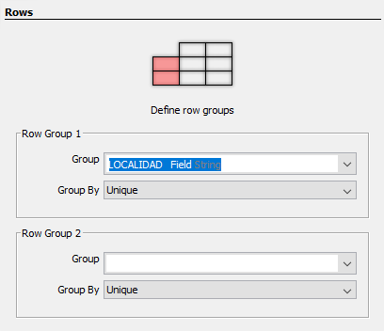
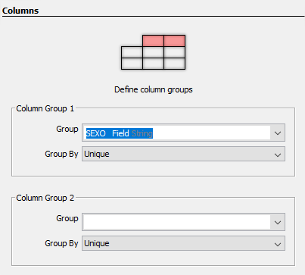
Ejercicio 8.1.
Creación del crosstab principal.

Slide 4
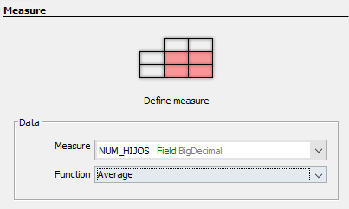
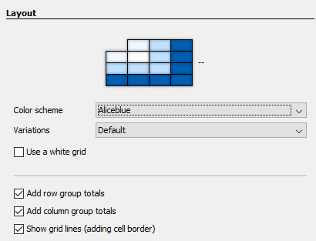
Ejercicio 8.1.
Creación del crosstab principal.

Slide 5
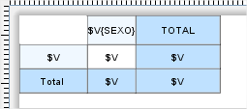
Ejercicio 8.1.
Creación del crosstab principal.

Slide 6
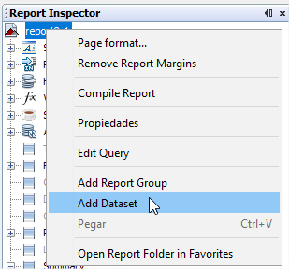
Ejercicio 8.1.
Creación del dataset alternativo.

Slide 7
Ejercicio 8.1.
Creación del dataset alternativo.

Slide 8
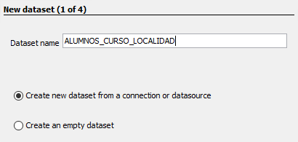
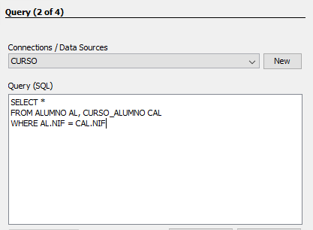
Ejercicio 8.1.
Creación del dataset alternativo.

Slide 9
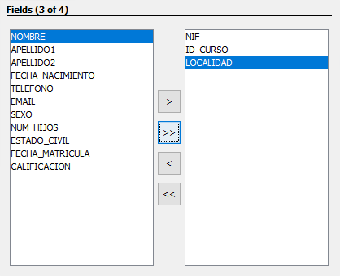

Ejercicio 8.1.
Creación del dataset alternativo.

Slide 10
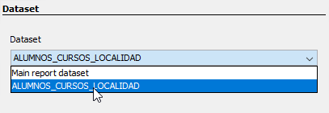
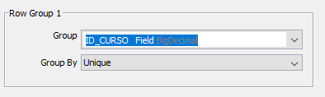
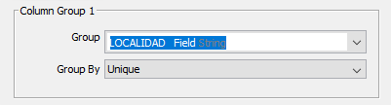
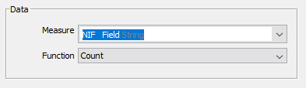
Ejercicio 8.1.
Creación del crosstab con dataset alternativo.

